Slide 1

YOZGAT BOZOK ÜNİVERSİTESİ
STRATEJİ GELİŞTİRME DAİRE BAŞKANLIĞI
BÜTÇE UYGULAMA EĞİTİMİ
BÜTÇE VE PERFORMANS ŞUBESİ

Slide 2
SUNUM PLANI
Bütçe ve Özel Bütçe
Bütçe Mevzuatı
Analitik Bütçe Sınıflandırılması
Bütçe Uygulama Süreci
Bütçe Uygulamalarında Karşımıza Çıkan Hatalar

Slide 3
Bütçe Nedir?
Bütçe:
Belirli bir dönemdeki gelir ve gider tahminleri ile bunların uygulanmasına ilişkin hususları gösteren ve usulüne uygun olarak yürürlüğe konulan belgedir.
Merkezî Yönetim Bütçe Kanunu: merkezî yönetim kapsamındaki kamu idarelerinin;
  Gelir ve gider tahminlerini gösteren,
  Bunların uygulanmasına ve yürütülmesine yetki ve izin veren kanundur.
Notes:
Merkezi Yönetim Bütçe Kanunu 5018 ‘in 15. maddesinde tanımlanmıştır.

Slide 4
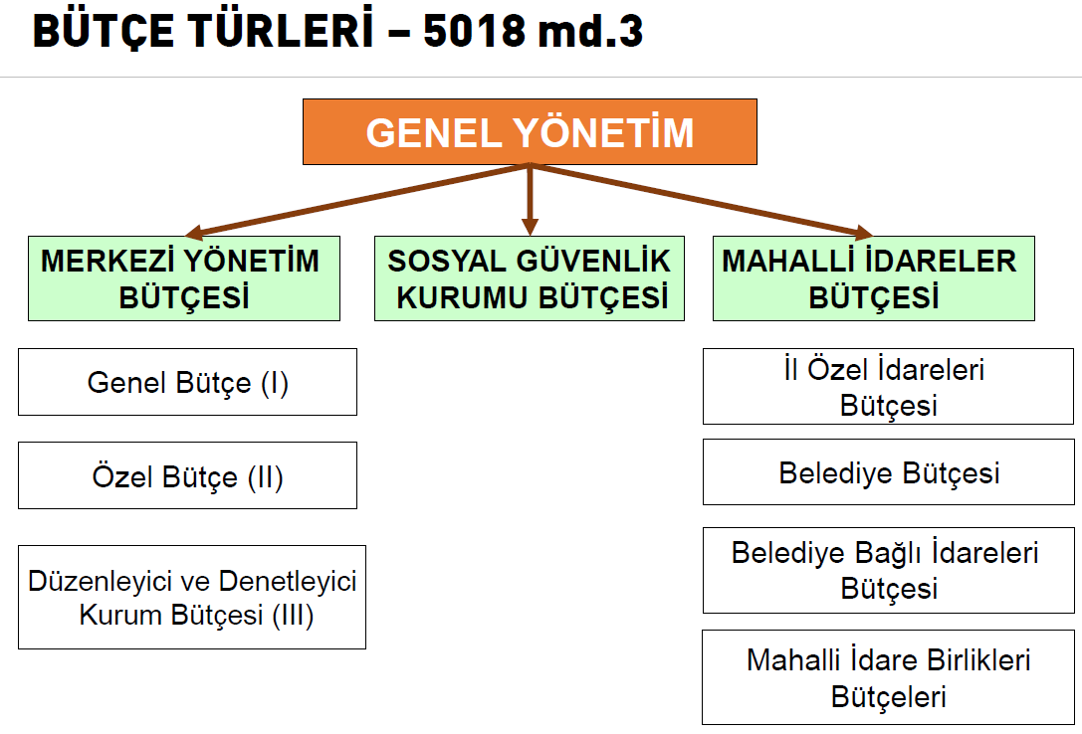

Slide 5
ÖZEL BÜTÇE
Yükseköğretim Kurumları, 5018 sayılı Kanuna ekli II sayılı cetvelde yer alan özel bütçeli idareler arasında yer almaktadır.
Özel Bütçe; Bir Bakanlığa bağlı veya ilgili olarak belirli bir kamu hizmetini yürütmek üzere kurulan, gelir tahsis edilen, bu gelirlerden harcama yapma yetkisi verilen, kuruluş ve çalışma esasları özel kanunla düzenlenen her bir kamu idaresinin bütçesidir. Kendi gelir kaynakları vardır. Nakit idarelerini kendileri yürütür.

Slide 6
Bütçe Mevzuatı

Slide 7
Bütçe Mevzuatı
Yükseköğretim Kurumlarının bütçe hazırlık ve uygulama sürecine ilişkin tabi olduğu mevzuat,
5018 sayılı Kamu Mali Yönetimi ve Kontrol Kanunu
2024 Yılı Bütçe Kanunu (7489 Sayılı Kanun)
2547 sayılı Yükseköğretim Kanunu
3843 sayılı Yükseköğretim Kurumlarında İkili Öğretim Yapılması Kanunu
Bütçe Çağrısı ve eki Bütçe Hazırlama Rehberi
Bütçe Uygulama Tebliğleri ve İlgili Diğer Mevzuat

Slide 8
ANALİTİK BÜTÇE SINIFLANDIRMASI

Slide 9
Analitik Bütçe Sınıflandırmasında Bütçe Çeşitli Kodlara ayrılmaktadır.
1) GİDER KODLAMASI
    PROGRAM KODLAMA
    KURUMSAL KODLAMA
    FİNANSMAN TİPİ KODLAMA
    EKONOMİK KODLAMA
2) GELİRİN KODLAMASI
3) FİNANSMAN KODLAMASI

Slide 10
Gider Kodlaması
Program sınıflandırma, bütçe ve harcamaların, hükümet faaliyetlerinin tamamını kapsayacak şekilde oluşturulan program yapısına göre sınıflandırılmasıdır.
Program sınıflandırması, bütçe kaynaklarının yönetimi açısından “Program - Alt Program – Faaliyet - Alt Faaliyet” şeklinde dört düzeyden oluşmaktadır.
Örnek;
Yükseköğretim (62) – Ön Lisans Eğitimi, Lisans Eğitimi ve Lisansüstü Eğitim (239) – Yükseköğretim Kurumları Birinci Öğretim (756) - Yükseköğretim Kurumları Birinci Öğretim (4300)

Slide 11
Kurumsal sınıflandırma, yönetim yetkisi temel ölçüt olarak kabul edilmiştir. Kamu kurumlarının mevcut kurumsal kod 4 düzeyli olan yapısı 2 düzeye çekilmiştir. Bu düzenlemeye göre kurumsal sınıflandırmanın ilk düzeyi 5018 sayılı Kanuna ekli cetvellerde yer alan idareleri, ikinci düzeyi ise bu idarelerin hizmet birimlerini göstermektedir Üniversitemizin Eski Kurumsal Kodu(38.66.00.01) Yeni Kurumsal Kodu (466.--)
Finansman tipi sınıflandırma harcamanın hangi kaynakla finanse edildiğini gösterir. Üniversitemiz Özel Bütçeli İdareler (02) ve Yükseköğretim Öz Gelirleri (13) ile finanse edilmektedir.
Yükseköğretim Öz Gelirleri ikinci öğretim, yaz okulu, tezsiz yüksek lisans, taşınmaz mal gelirleri ile yürütülecek hizmetler vb. gelirlerden oluşmaktadır.
Ekonomik sınıflandırma devlet faaliyetlerinin, milli ekonomi üzerindeki etkilerine göre gruplanmasıyla oluşturulmuştur. (03.02.10.01 Kırtasiye Alımları)

Slide 12
BÜTÇE KODLARININ GENEL GÖRÜNÜMÜ
PROGRAM |  |  |  | KURUMSAL |  | FİN. | EKONOMİK
I | II | III | IV | I | II | I | I | II | III | IV
62 | 239 | 756 | 4300 | 466 | 13 | 2 | 03 | 02 | 10 | 01

Slide 13
EKONOMİK SINIFLANDIRMA

Slide 14
EKONOMİK KODLAR
01- PERSONEL GİDERLERİ
Bu bölüm, kamu personeli ile kamu personeli olmasa bile bunlar gibi çalıştırılan kişilere bordroya dayalı olarak nakden yapılan ödemeleri kapsar.
02- SOSYAL GÜVENLİK KURUMLARINA DEVLET PRİMİ GİDERLERİ
Sağlık sigortası primleri, usta öğreticiler için ödenecek primleri, aday çırak, çırak ve öğrenciler için ödenecek primleri gibi giderleri kapsar.
03- MAL VE HİZMET ALIM GİDERLERİ
Bu bölüm, büro malzemesi alımları, kira, yakıt, elektrik ödemeleri ile parasal limitlere bakılmaksızın rutin bakım-onarım ödemelerini, telefon vb. haberleşme giderlerini, yolluk giderlerini, taşıma giderlerini, düşük değerli veya bir yıldan az kullanım ömrü olan ekipmanlar için yapılan ödemeler gibi giderleri kapsar.

Slide 15
EKONOMİK KODLAR
06.1 MAMUL MAL ALIMLARI
Üretim süreçlerinde kullanılmak suretiyle kısmen veya tamamen değişime uğrayarak yarı mamul veya mamul mal haline gelecek olanlar dışında kalan, tüketime yönelik mal ve malzeme alımları kapsamında yer almayan, kullanıma hazır mallardan bedeli her yıl bütçe kanunlarıyla belirlenecek limitin üstünde kalan diğer bir ifadeyle cari nitelikli olmayanları kapsayacaktır.
06.3 GAYRİ MADDİ HAK ALIMLARI
İnsan zeka ve düşüncesinin oluşturduğu ürünler ve eserler üzerinde hukuk düzeninin sahibine tanıdığı mutlak haklardır.

Slide 16
EKONOMİK KODLAR
06.5 GAYRİMENKUL SERMAYE ÜRETİM GİDERLERİ
Gayrimenkulün kurum tarafından üretilmesi durumunda örneğin kurumun ihtiyacı olan bir hizmet binasının, gerekli malzemeler piyasadan temin edilerek ve kurum personelinin teknik bilgisinden ve işgücünden, kurumun iş makinelerinin kapasitesinden faydalanmak suretiyle inşaat edilmesi durumunda üretim sürecinde kullanılan hammaddeler, ara mallar, bu malların taşıma giderleri, üretim sürecinde kullanılan enerji bedelleri ve mamul malların alım giderleri ile projelerin fizibilitesi ve kontrollüğü için müşavir firma ve kişilere yapılan ödemeler ile gayrimenkul üretiminin üçüncü şahıslara ihale suretiyle yapılan işler için müteahhide yapılacak ödemeler bu bölümde sınıflandırılacaktır.
06.7 GAYRİMENKUL BÜYÜK ONARIM GİDERLERİ
Gayrimenkullerin sermaye bölümüne dahil olacak nitelikteki bakım-onarımının kurumun bizzat kendisi tarafından, gerekli malzemeler piyasadan temin edilerek ve kurum personelinin teknik bilgisinden ve işgücünden vb. kapasiteden faydalanmak suretiyle (örneğin hizmet binasının çatısının bakım-onarımının) yapılması durumunda; üretim sürecinde kullanılan hammaddeler, ara mallar, bu malların taşıma giderleri, kullanılan enerji bedelleri ve mamul malların alım giderleri ile projelerin fizibilitesi ve kontrollüğü için müşavir firma ve kişilere yapılan ödemeler ile gayrimenkullerin bakım-onarımının (gayrimenkulün mütemmimi olan asansörlerin büyük bakım-onarımları dahil) üçüncü şahıslara ihale edilerek yaptırılması halinde müteahhide yapılacak ödemeler bu bölümde sınıflandırılacaktır.

Slide 17
BÜTÇE EKONOMİK SINIFLANDIRMA KODLARI

Slide 18

www.sbb.gov.tr/2024-2026-donemi-butce-cagrisi-ve-eki-butce-hazirlama-rehberi/

Slide 19
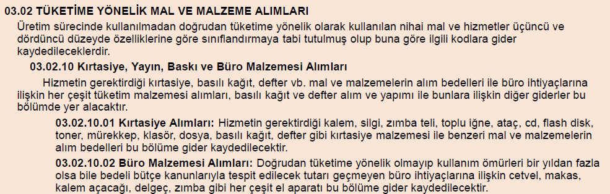
2024-2026 Bütçe Hazırlama Rehberi ÖRNEK

Slide 20
Bütçe Uygulama Süreci

Slide 21
Ödeneklerin Kullanılmasının Esasları
Özel bütçeli idareler ve sosyal güvenlik kurumları ayrıntılı finansman programlarını hazırlar ve harcamalarını bu programa uygun olarak yaparlar.
Ayrıntılı harcama ve finansman programlarının hazırlanmasına, vize edilmesine, uygulanmasına ve uygulamanın izlenmesine dair usûl ve esaslar Cumhurbaşkanlığı Strateji ve Bütçe Başkanlığı tarafından belirlenir.

Slide 22
Ödeneklerin Kullanılmasının Esasları(Devam)
(5018/31)
Harcama yetkilileri ödenek gönderme belgesiyle belirlenir. Ödenek Gönderme belgesi ile ödenek gönderilen birimler harcama birimi kendisine ödenek gönderilen birimin en üst yöneticisi ise harcama yetkilisidir.

Slide 23
Ödeneklerin Kullanılmasının Esasları(Devam)
Kamu idareleri, bütçelerinde yer alan ödeneklerin üzerinde harcama yapamaz. Bütçeyle verilen ödenekler, tahsis edildikleri amaçlar doğrultusunda yılı içinde yaptırılan iş, satın alınan mal ve hizmetler ile diğer giderlerin karşılanmasında kullanılır.
Ancak, ait olduğu malî yılda ödenemeyen ve emanet hesabına alınamayan zamanaşımına uğramamış geçen yıllar borçları ile ilama bağlı borçlar, ilgili kamu idaresinin cari yıl bütçesinden ödenir.

Slide 24
Ödeneklerin Kullanılmasının Esasları(Devam)
(Bütçe Uygulama Tebliği)
Harcama birimleri ödenek dağılımı ile planlanan ödenekler kadar değil, kendilerine Ödenek Gönderme Belgesi ile gönderilen ödenekler kadar harcama yapma yetkisine sahiptirler.

Slide 25
Ödeneklerin Kullanılmasının Esasları(Devam)
(5018/70) Ödenek Üstü Harcama
Kamu zararı oluşturmamakla birlikte bütçelere, ayrıntılı harcama programlarına, serbest bırakma oranlarına aykırı olarak veya ödenek gönderme belgelerindeki ödenek miktarını aşan harcama talimatı veren harcama yetkililerine, her türlü aylık, ödenek, zam ve tazminat dahil yapılan bir aylık net ödemeler toplamının iki katı tutarına kadar para cezası verilir.

Slide 26
Ödeneklerin Kullanılmasının Esasları(Devam)
Elektrik, doğalgaz, su, telefon, bilgiye abonelik ve internet erişimi gibi mal ve hizmet alım giderlerinin, serbest ödenek yetersizliği nedeniyle zamanında ödenmemesi suretiyle ek mali yük oluşturularak kamu zararına neden olunmaması bakımından, tertipler itibariyle serbest ödenekler öncelikle bu giderlere ilişkin faturaların ödenmesinde kullanılacaktır.

Slide 27
HARCAMALAR
GİDERLER
Cari Giderler
Sermaye Giderleri
Personel giderleri, sosyal güvenlik kurumlarına devlet primi giderleri, bütçe hazırlama rehberi ve merkezi yönetim bütçe kanunları ile belirlenen asgari değerleri aşmayan ve normal ömrü bir yıl ya da bir yıldan az olan mal ve hizmet alım giderleri ile faiz giderleri cari giderlerdir.
Sermaye giderleri, normal ömrü bir yıldan fazla olan mal ve hizmet alımları ile sabit sermaye edinimleri ve gayri maddi aktiflerin edinimi için yapılan, bütçe hazırlama rehberi ve merkezi yönetim bütçe kanunları ile belirlenen asgari değerleri aşan ödemelerdir.

Slide 28
CARİ HARCAMALAR
2024 YILI MERKEZİ YÖNETİM BÜTÇE KANUNE E-CETVELİ (MADDE 25)
Ekonomik sınıflandırmada, ihtiyacın nereden ve hangi usulle alındığına bakılmaksızın vergiler dahil olmak üzere;
- Menkul mal alımlarında 95 bin Türk Lirasını,
- Gayrimaddi hak alımında 75 bin Türk Lirasını,
- Menkul malların bakım ve onarımlarında 95 bin Türk Lirasını,
- Gayrimenkullerin bakım ve onarımlarında 207 bin Türk Lirasını,
aşan tutarlar “(03) Mal ve Hizmet Alım Giderleri” tertiplerinden ödenemez.

Slide 29
Ödeneklerin Kullanılmasının Esasları(Devam)
- Harcama birimleri, ihtiyaçları doğrultusunda talep edilen ödeneklerden karşılanması uygun görülenlerin Ödenek Gönderme Belgesi ile gönderilen ödenekleri kullanabileceklerdir.
- Harcama yetkilileri, Ödenek Gönderme Belgesi ile gönderilen ödeneklerin üzerinde ödeme emri düzenleyemeyecek ve bu ödenekleri aşan bir harcama yapamayacaklardır.

Slide 30
Bütçe Uygulama Süreci
Bütçe uygulama süreci, yılı Bütçe Kanununun 1 Ocak itibarıyla yürürlüğe girmesiyle başlamaktadır.
Süreç, Cumhurbaşkanlığı Strateji ve Bütçe Başkanlığı tarafından çıkarılan bütçe uygulama tebliğleri ve genelgeleri ile yönlendirilmektedir.

Slide 31

UYGULAMA SÜRECİ
Cumhurbaşkanlığı Strateji ve Bütçe Başkanlığınca tertip düzeyinde vize edilen AFP’ ye göre AFP Birim Detay’ın hazırlanması
1
Ödeneklerin yapılan dağılım çerçevesinde ödenek gönderme belgesi ile (talep edilen ödeneğin uygun görülmesi halinde) birimlere gönderilmesi
2
3
Harcamaların yapılması

Slide 32
Bütçe Uygulama ve Harcama Sürecinde Karşılaşılan Hatalar

Slide 33
Analitik Bütçe Sınıflandırması Ekonomik Kodlarda Yapılan Hatalar
Ekonomik Kodların Hatalı Yazılması ve Diğer Kodlarının Sıklıkla Kullanılması
Bütçe analitik kodlama sisteminde her harcama kalemine ilişkin kodlar detaylı olarak belirlenmiştir.
Diğer kodlarının her hangi bir sınıflandırmaya dahil edilemeyen ve yine tebliğde belirtilen durumlarda kullanılması gerekmektedir.

Slide 34
Analitik Bütçe Sınıflandırması Ekonomik Kodlarda Yapılan Hatalar
ÖRNEK : Kırtasiye malzemesi alımı ödemesinde
03.02.10.01 Kırtasiye malzemesi alımı
kodu yerine
03.02.40.01 Yiyecek Alımı kodu yazıldığında
Kırtasiye yerine yiyecek alımı bütçesi kullanılmış olur ve daha sonra yapılacak raporlama çalışmalarında yanlış bilgi verir.

Slide 35
Analitik Bütçe Sınıflandırması Ekonomik Kodlarda Yapılan Hatalar
Personel Giderleri
Personel giderleri ekonomik kodu ile Sosyal güvenlik giderleri ekonomik kodları tutarlı olmalıdır.
01.01.10.01 02.01.60.01
01.03.10.01 02.03.40.01
01.04.10.04 02.04.60.01

Slide 36
Analitik Bütçe Sınıflandırması Ekonomik Kodlarda Yapılan Hatalar
Ekonomik kodların hatalı yazılması sebebi ile
Performans Programı , Faaliyet Raporu, brifingler, bütçe hazırlık çalışmaları vb istatistiki bilgi ve analiz gerektiren çalışmalarda kullanılan veriler hatalı olacağından; kamuoyu ile paylaşılan mali istatistikler ve bütçe hazırlık verileri güvenilir olmayacaktır.(5018 KMYKK Md.13/l)

Slide 37
Görev Alanına Girmeyen Konuda Alım Yapılması
Doğrudan temin ve yolluk gideri vb. harcamalarınız için (büyük ihaleler hariç) destek harcama birimlerinden(İMİD, Yapı İşleri ve Teknik Dai.Başk. SKS vb.) harcama talep edilmemeli, Strateji Geliştirme Daire Başkanlığından ödenek talep edilmelidir.
Ödeneklerin etkili, ekonomik ve verimli kullanılması ilkesi benimsenmelidir.

Slide 38
YOZGAT BOZOK ÜNİVERSİTESİ
STRATEJİ GELİŞTİRME DAİRESİ BAŞKANLIĞI

